Slide 1
“Прогресивні методи та технології у навчанні: досвід впровадження”.
Англійська мова

Slide 2
Мультимедійні Технології
Мультимедійні технології сьогодні є найбільш модним напрямом використання інформаційно-комп'ютерних технологій у сфері освіти.
Сукупність візуальних, аудіо- та інших засобів відображення інформації, що інтегровані в інтерактивному програмному середовищі.
.

Slide 3
Мультимедійні засоби навчання дозволяють:
Підвищити інформативність уроку;
Стимулювати мотивацію навчання;
Підвищити наочність навчання за рахунок структурної надмірності;
Здійснити повтор найбільш складних моментів уроку;
Організувати увагу аудиторії у фазі її біологічного зниження за рахунок художньо-естетичного виконання слайдів-заставок або за рахунок доцільно застосованої анімації та звукового ефекту;
Здійснити повтор матеріалу попереднього уроку;

Slide 4
Види навчальної діяльності учнів:
Тренувати правопис;
Вивчити лексичний матеріал;
Удосконалювати розуміння
аудіотексту;
Розвивати техніку читання;
Вивчити граматику;
Навчатися писемного мовлення;
Тренувати вимову.

Slide 5
Мультимедійна презентація
Зручний і ефективний спосіб надати учневі інформацію про навколишній світ. Презентація поєднує динаміку, звук, барвисте зображення, що значно покращує сприйняття інформації.

Slide 6
Переваги презентації:
Переглядаючи презентацію, дитина швидше і краще запам'ятовує інформацію.
Учень вчиться об'єднувати картинку і звук в одне ціле.
Учень вивчає звуки, повторює слова за диктором.
Формується цілісне уявлення про світ.
Розвивається система образного мислення.

Slide 7
Прийоми з моєї практики, що дозволяють наповнити уроки яскравими емоціями.
.

Slide 8
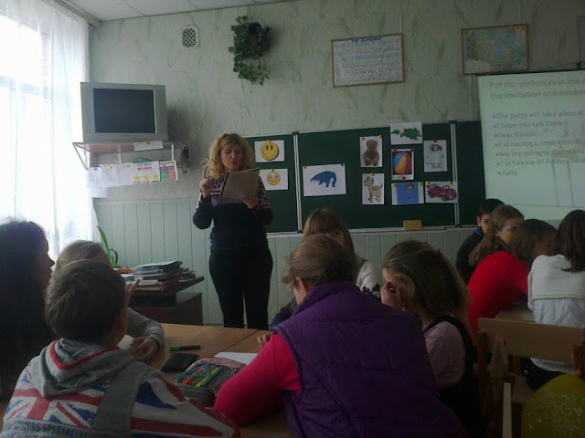
Намалюй диктант.
.

Slide 9
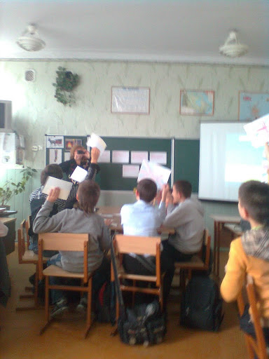
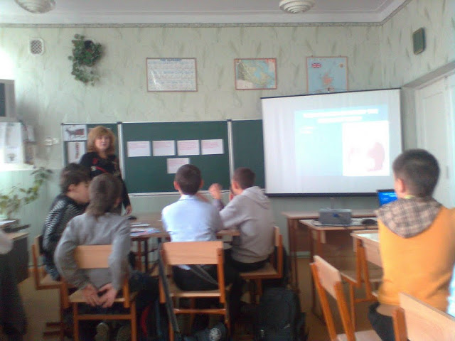
Гра: Відгадай однокласника.
.

Slide 10
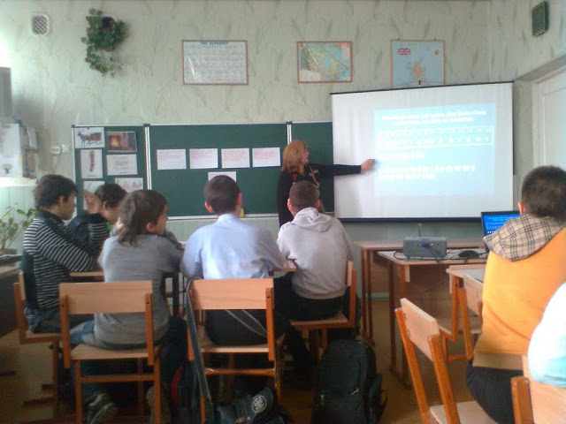
Вправа – Говори, що ти робиш.
.

Slide 11
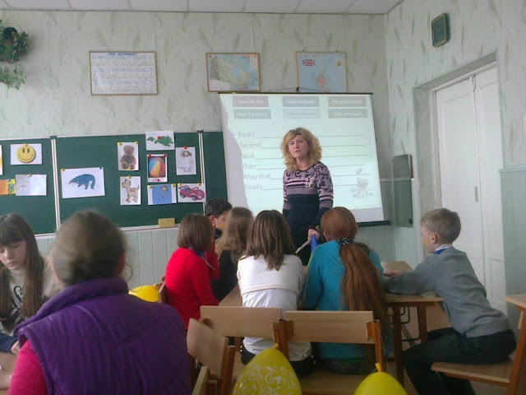
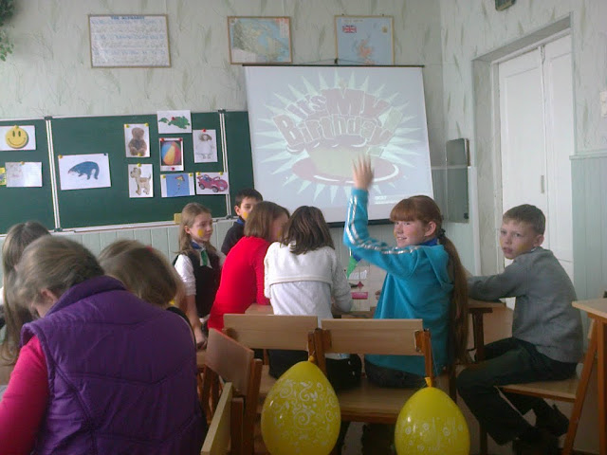
Проведи екскурсію.
.

Slide 12
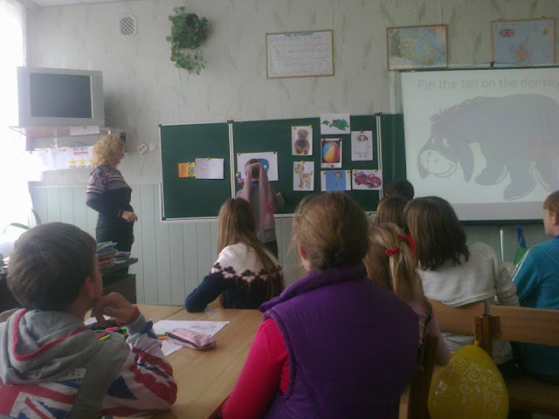
Прикріпи хвіст ослику.
.

Slide 13
Прийоми та методи для розвитку компетенцій письма.
.

Slide 14
.
Словниковий шторм;
Диктант-малюнок;
Диктант-переказ;
Самодиктант;
Написання листа;
Гра у кросворд;
Написання коротких оповідань, есе творів.

Slide 15
ДЯКУЮ ЗА УВАГУ!
.

